Slide 1
Презентация на тему:
Флоренс
Найтингейл
Выполнили ученицы группы А-22
Отделение: Акушерское дело
Фурманова Ирина
Фаградян Евгения
Симиновская Татьяна
Боос Нина

Slide 2
Флоренс
Найтингейл
«Я хочу стать сиделкой», — решила Найтингейл.

Slide 3
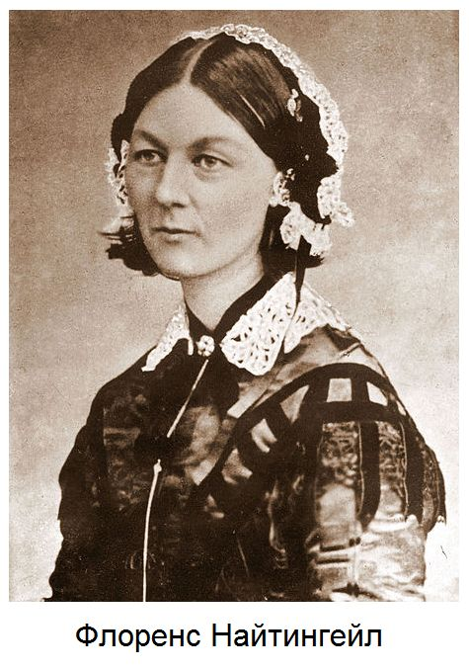
Родилась 12 мая 1820 г. в аристократической английской семье, итальянка по происхождению
(г. Флоренция).

Slide 4
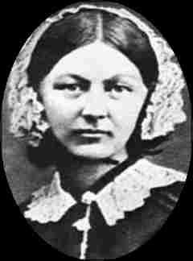
в 20 лет решила стать сестрой милосердия

Slide 5
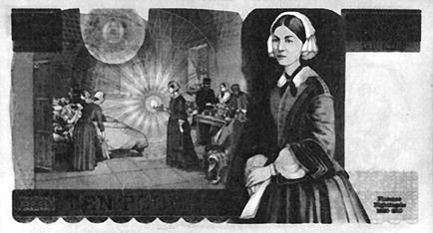
Получила образование в Германии в школе медсестер, основанной Ф.Флендером в 1836 году

Slide 6
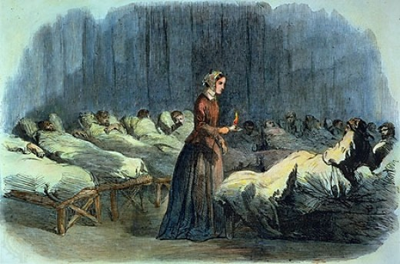
1851 г уехала в общину дьякониц
1853 г. уехала в Париж пройти подготовку у сестер-монахинь

Slide 7
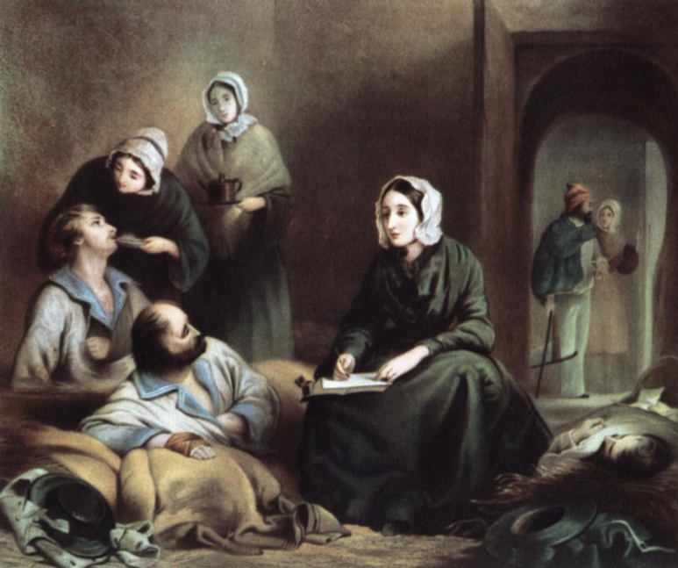

Slide 8
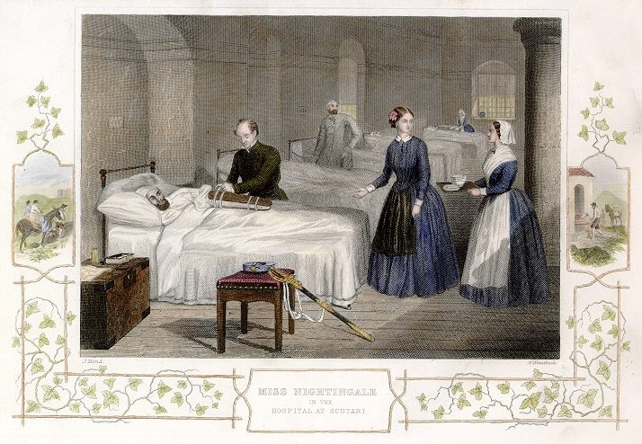

Slide 9
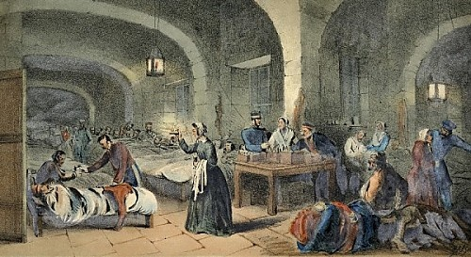
октябрь 1854 г. Крымская война

Slide 10
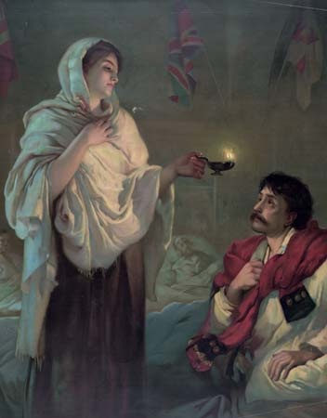

Slide 11
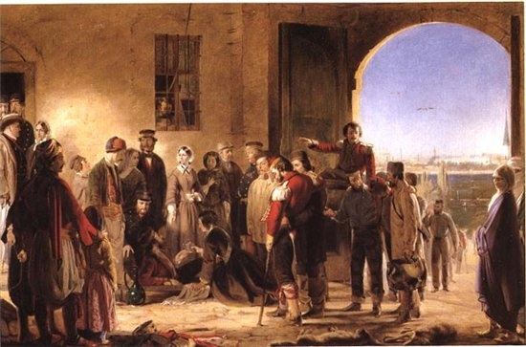

Slide 12
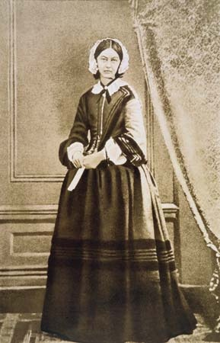
Создала систему подготовки кадров среднего и младшего медицинского персонала в Великобритании.

Slide 13
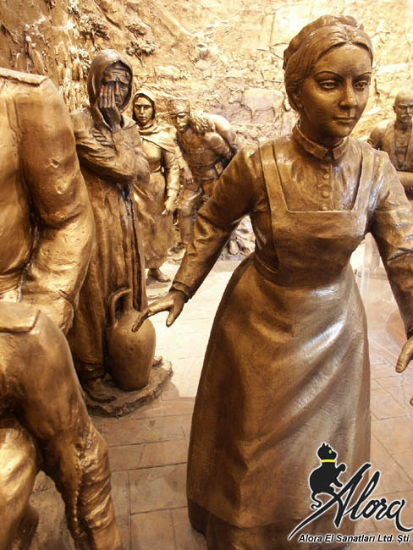

Slide 14
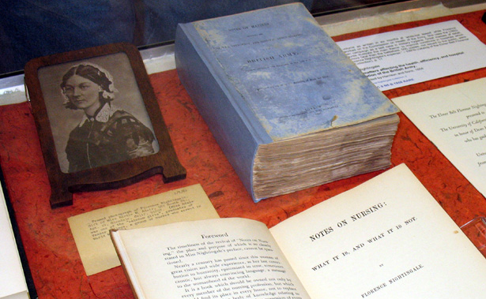
Написала ряд трудов, которые оказали неоценимую услугу для развития сестринского ухода:
«Как нужно ухаживать за больными»
«Вводные записки о пребывании в учреждении»

Slide 15
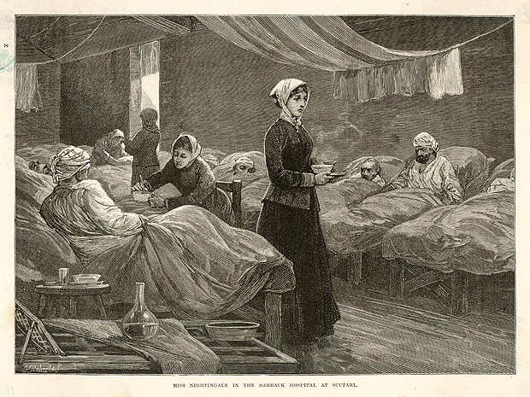
Выхаживая больных, она добилась снижения смертности с 42 до 2%

Slide 16
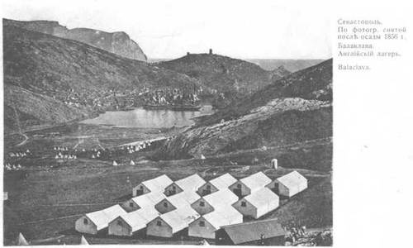

Slide 17
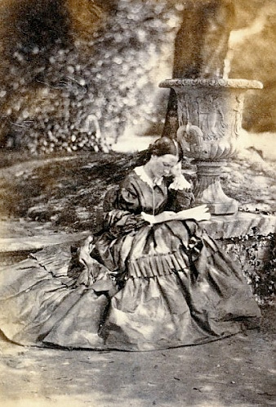
26 июня 1860 года была открыта Найтингельская испытательная школа для сестер милосердия

Slide 18
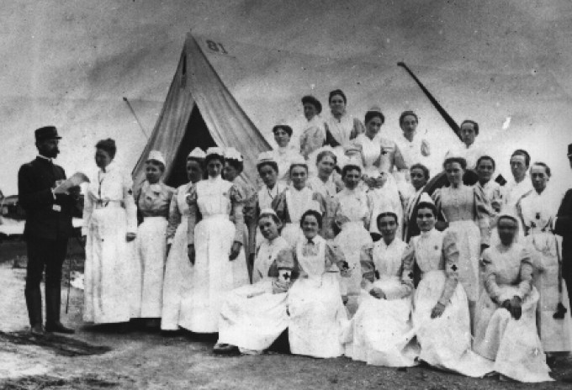

Slide 19
Я, торжественно перед Богом и в присутствии этого собрания даю обязательство:
Провести мою жизнь в чистоте и верно служить моей профессии. Я буду воздерживаться от всего, что влечет за собой вред и гибель и не стану брать или сознательно давать вредоносное лекарство. Я сделаю все, что в моих силах, чтобы поддержать и возвысить уровень моей профессии, а также обещаю держать в тайне все личные вопросы, относящиеся к моему ведению и семейные обстоятельства пациентов, ставшие мне известны в ходе моей практики. С верностью я стану стремиться помогать врачу в его работе и посвящу себя благополучию тех, кто доверился моей заботе.

Slide 20
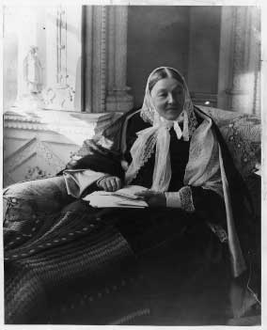
Умерла 13 августа 1910 г.

Slide 21
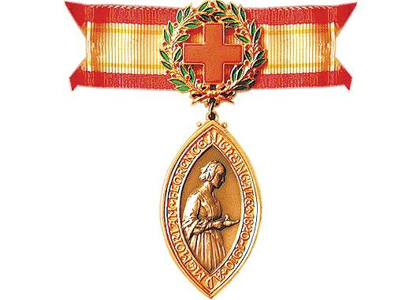
медаль имени Флоренс Найтингейл

